Slide 1

МДОАУ « Детский сад №53» г . Орск Презентация дидактического пособия по ОБЖ для детей дошкольного возраста ( от 5 до 7 лет)
Подготовила воспитатель
1 квалификационной категории
Фадеева Е.В.

Slide 2
Данное пособие позволяет детям закрепить правила пожарной безопасности, научить безопасному поведению в ситуациях пожара, расширить представления об окружающем мире, обогатить словарный запас, свой опыт в познавательной, речевой деятельности, развить любознательность, наблюдательность, умение находить правильное решение, высказывать собственное мнение.

Slide 3
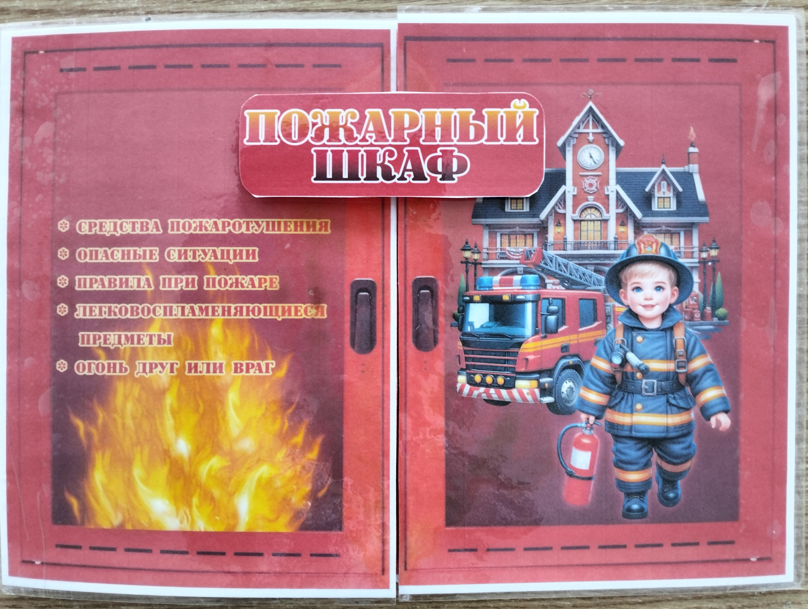
Дидактическое пособие по ОБЖ
« Пожарный шкаф»

Slide 4
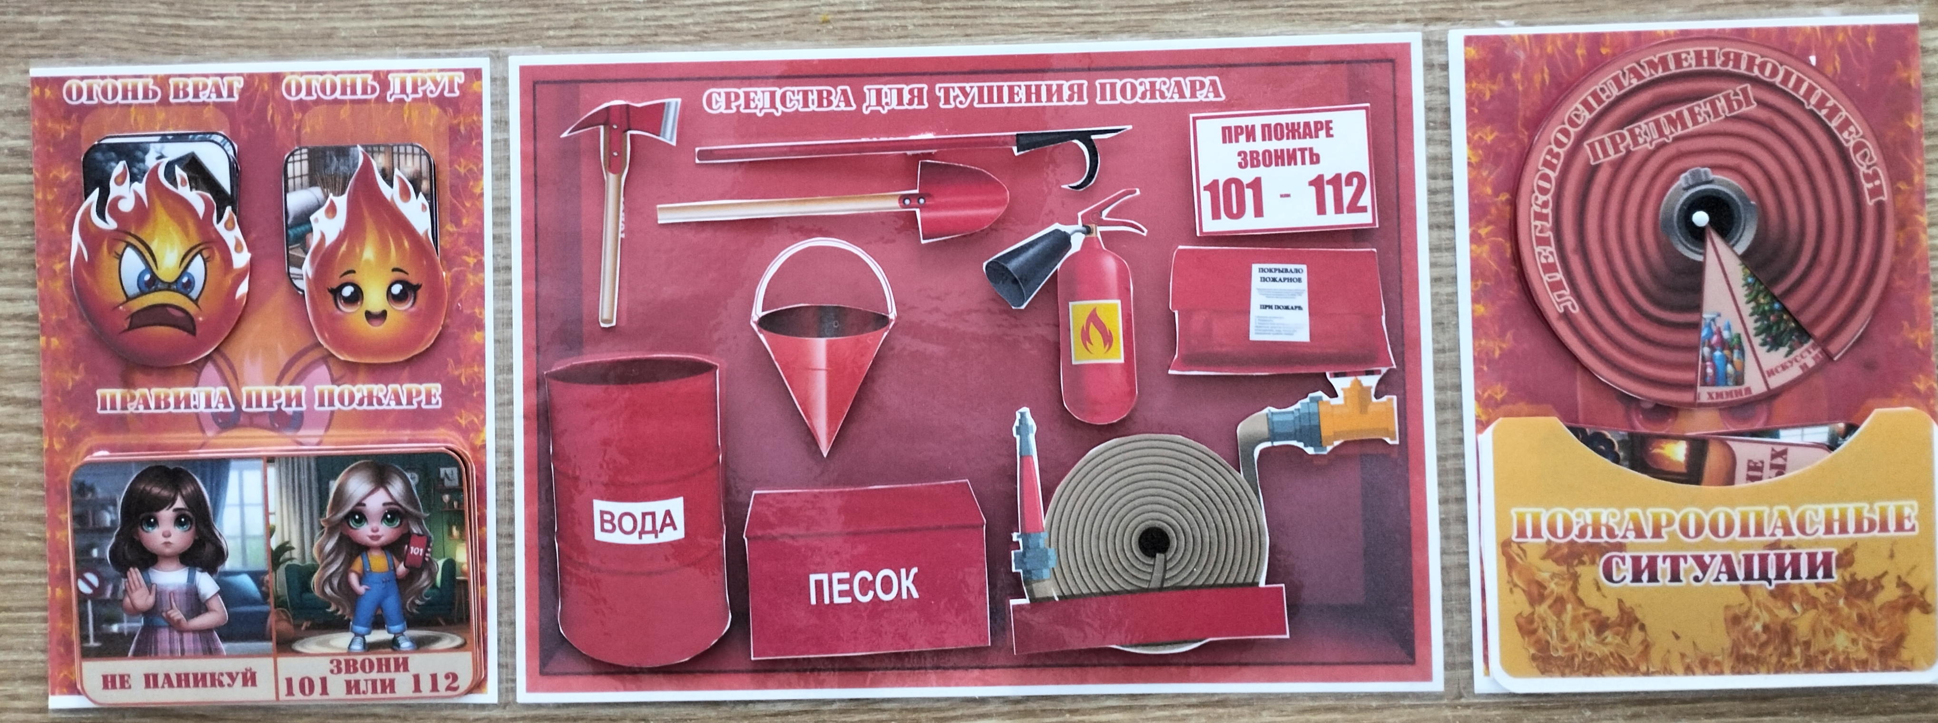

Slide 5
Содержание лепбука:
-Пожарный щит. Средства пожаротушения.
Карточки : опасные ситуации
Карточки : правила при пожаре
Карточки : огонь друг или враг
Вертушка : легковоспламеняющиеся предметы

Slide 6
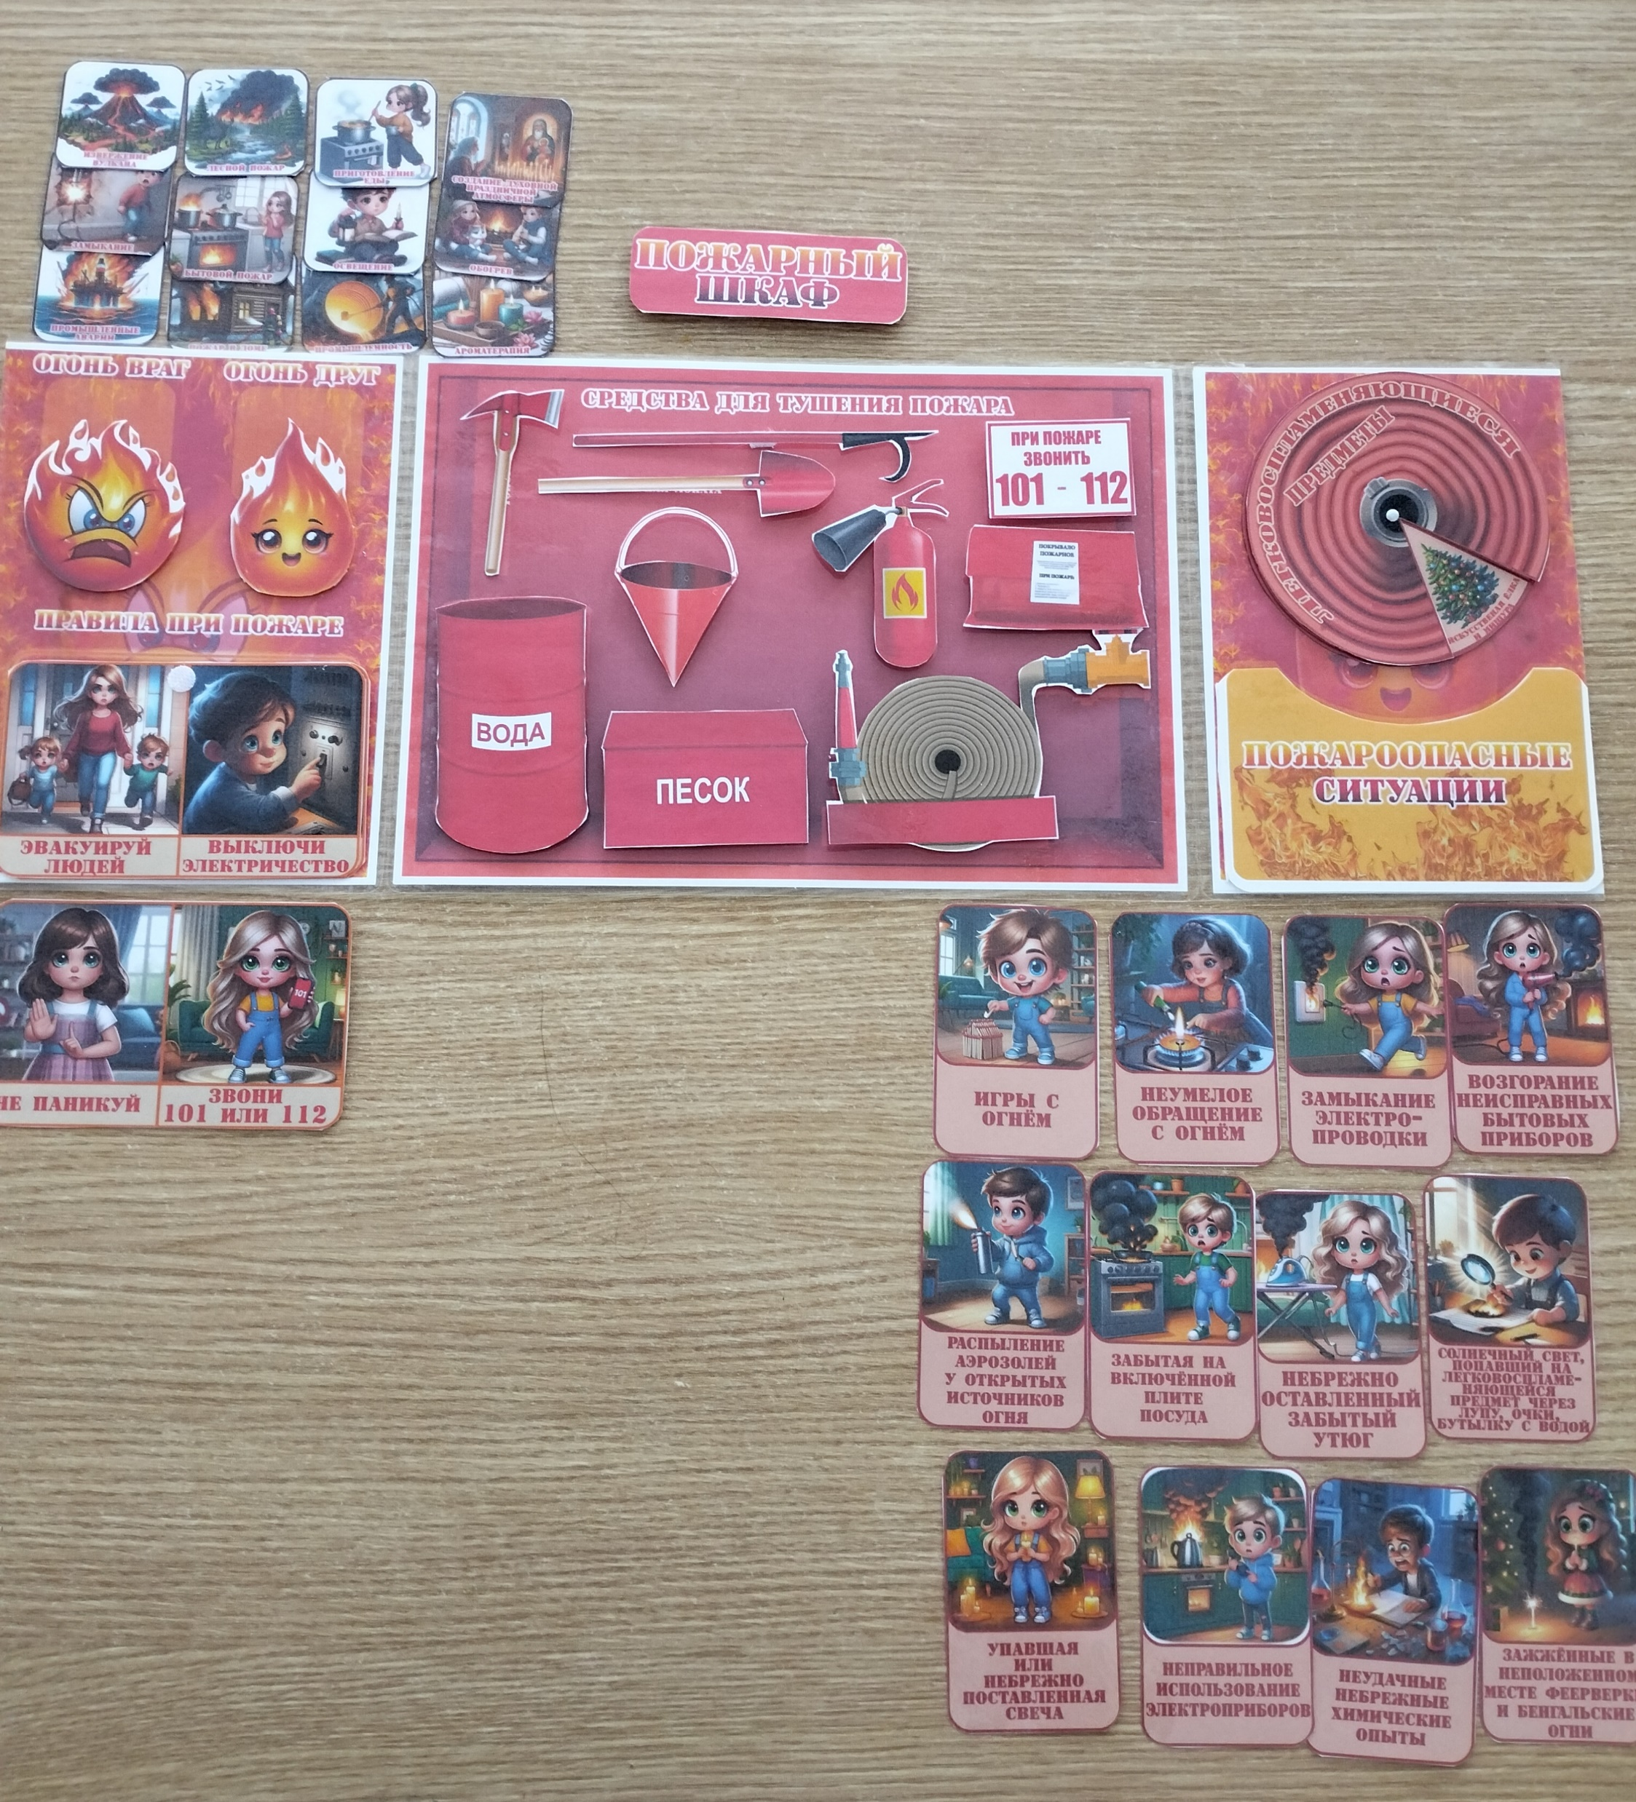

Slide 7
Цель : Формирование у детей знаний о пожарной безопасности, навыков безопасного поведения, развития чувства самосохранения.
Задачи:
-Закрепить знания детей о правилах пожарной безопасности;
-Формировать понимание необходимости соблюдения правил пожарной безопасности;
-Продолжать расширять представления о безопасном поведении в случае возникновения пожара (умение ориентироваться в группе и в других помещениях);
-Продолжать знакомить со средствами пожаротушения;
-Уточнить знания детей о профессии пожарного;
-Учить безопасному обращению с бытовыми приборами;
-Воспитывать ответственность за свою жизнь.

Slide 8
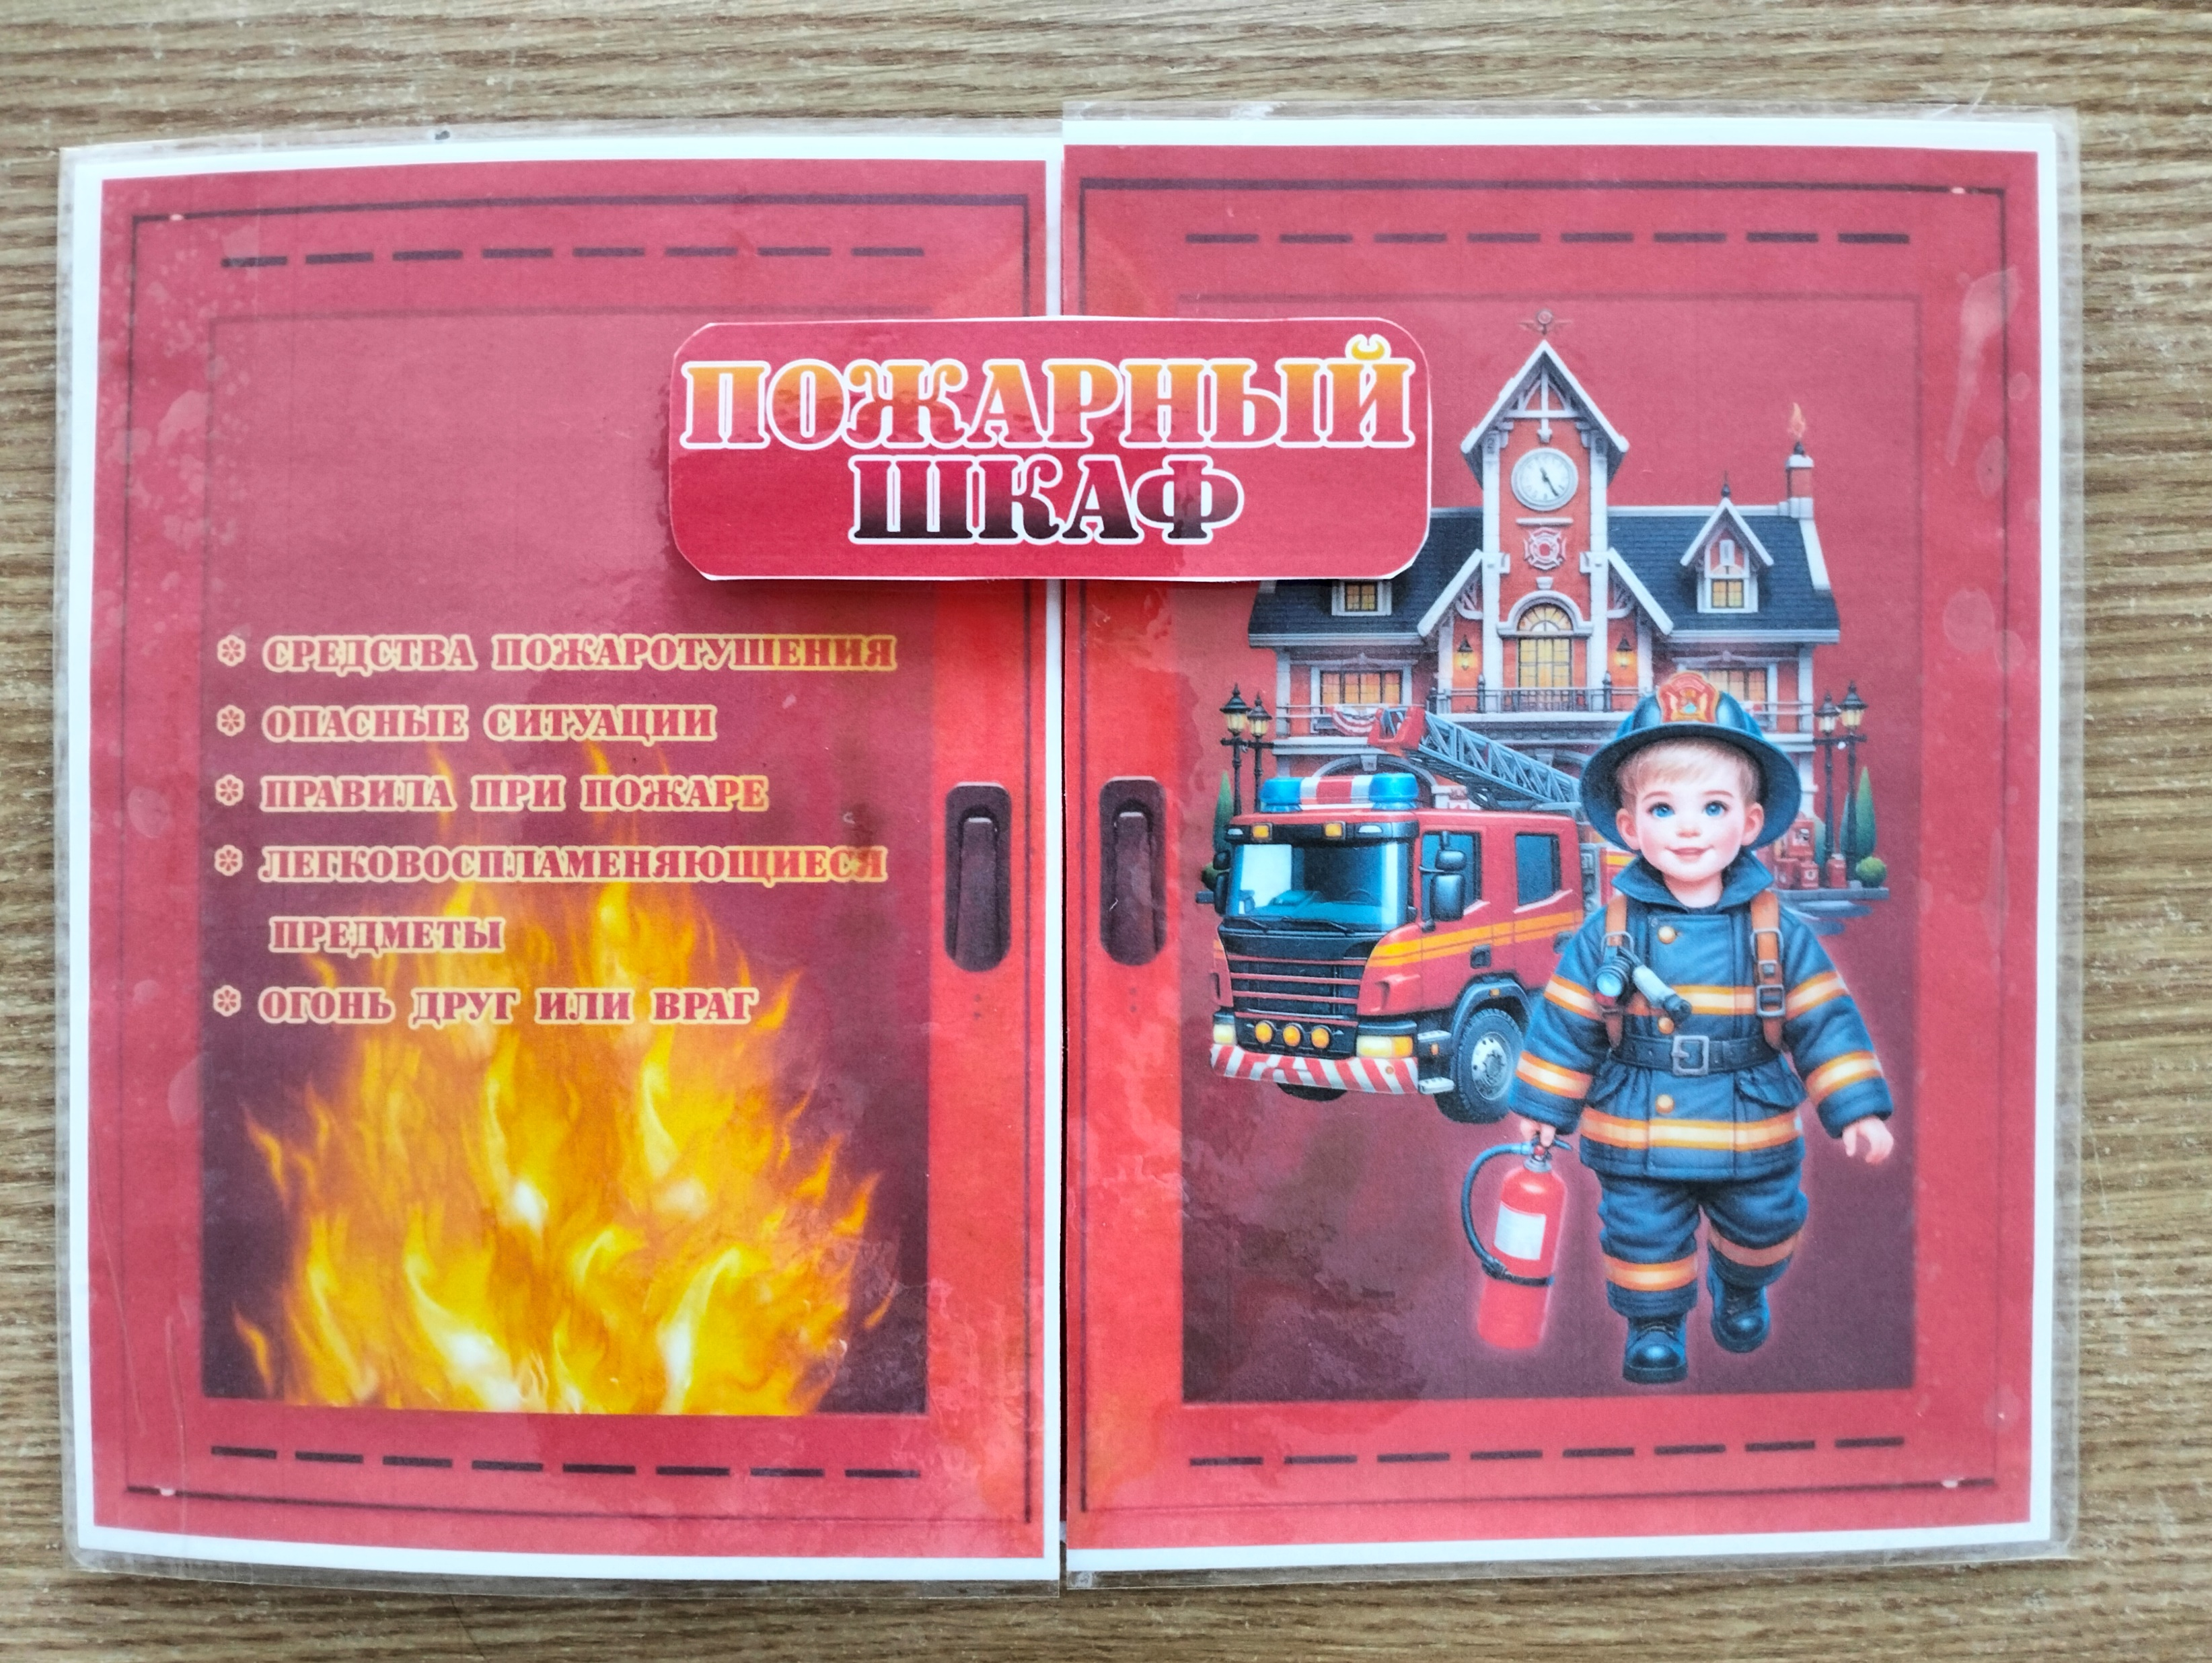


Slide 9
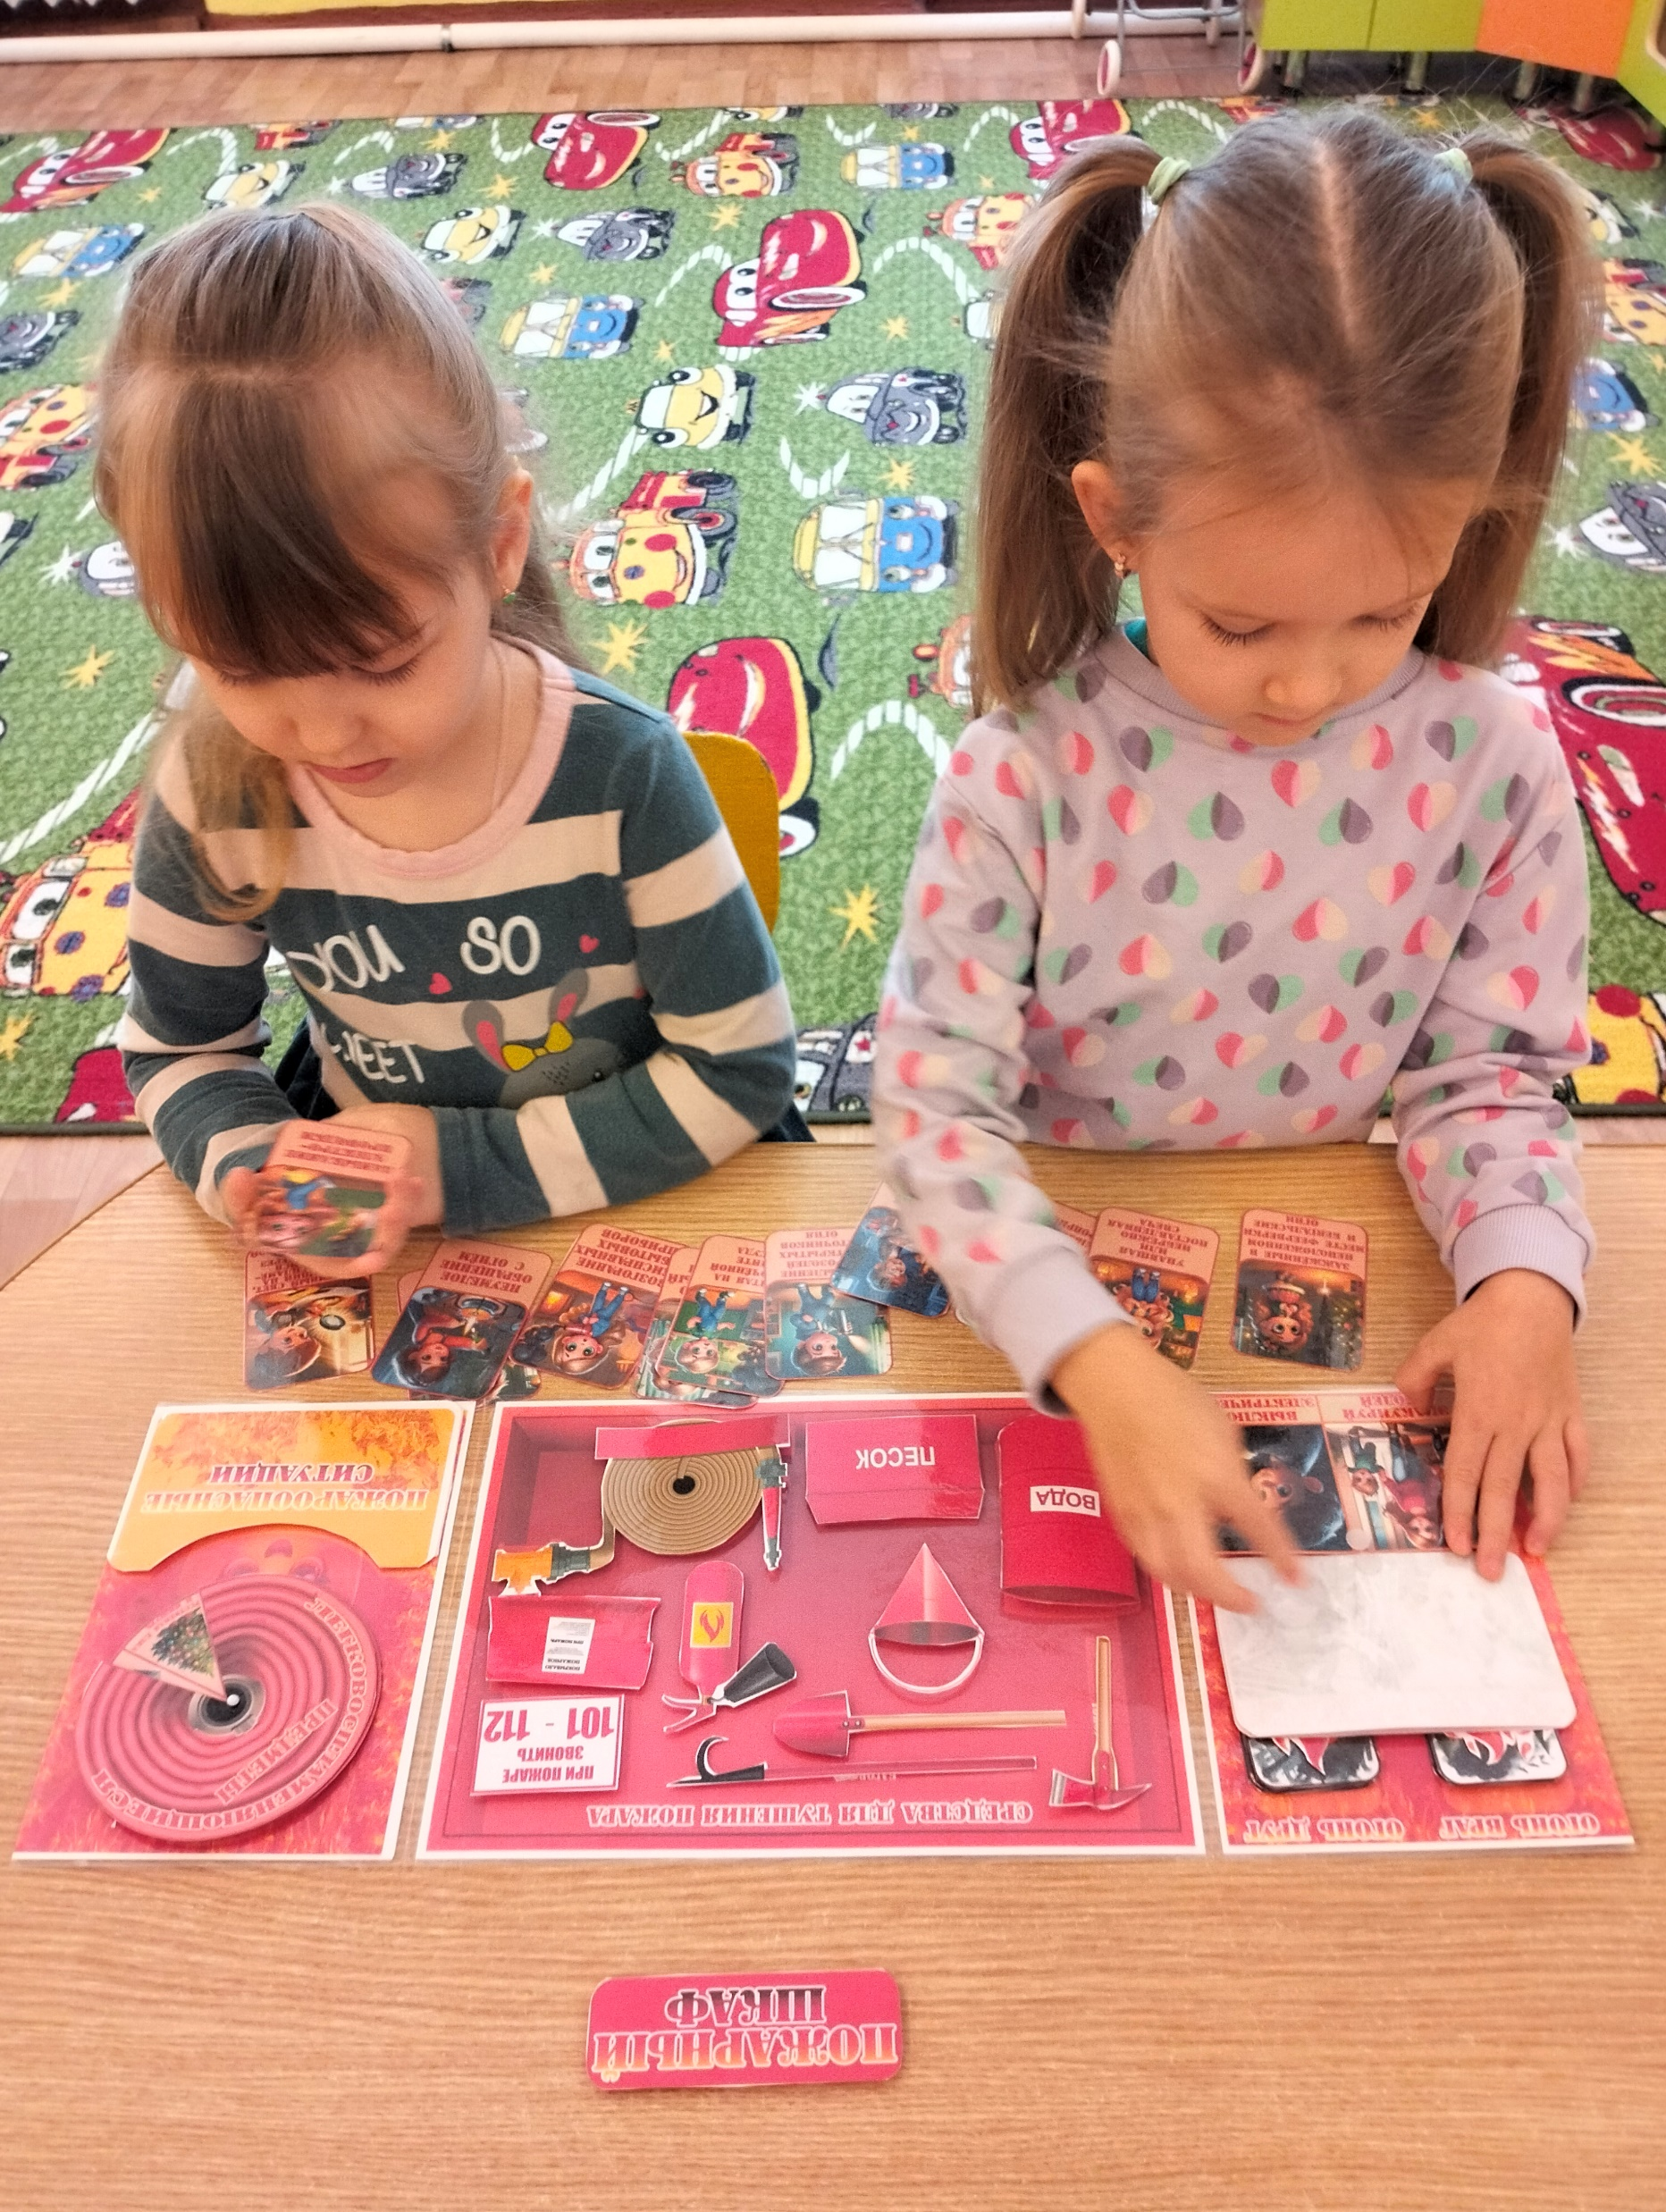
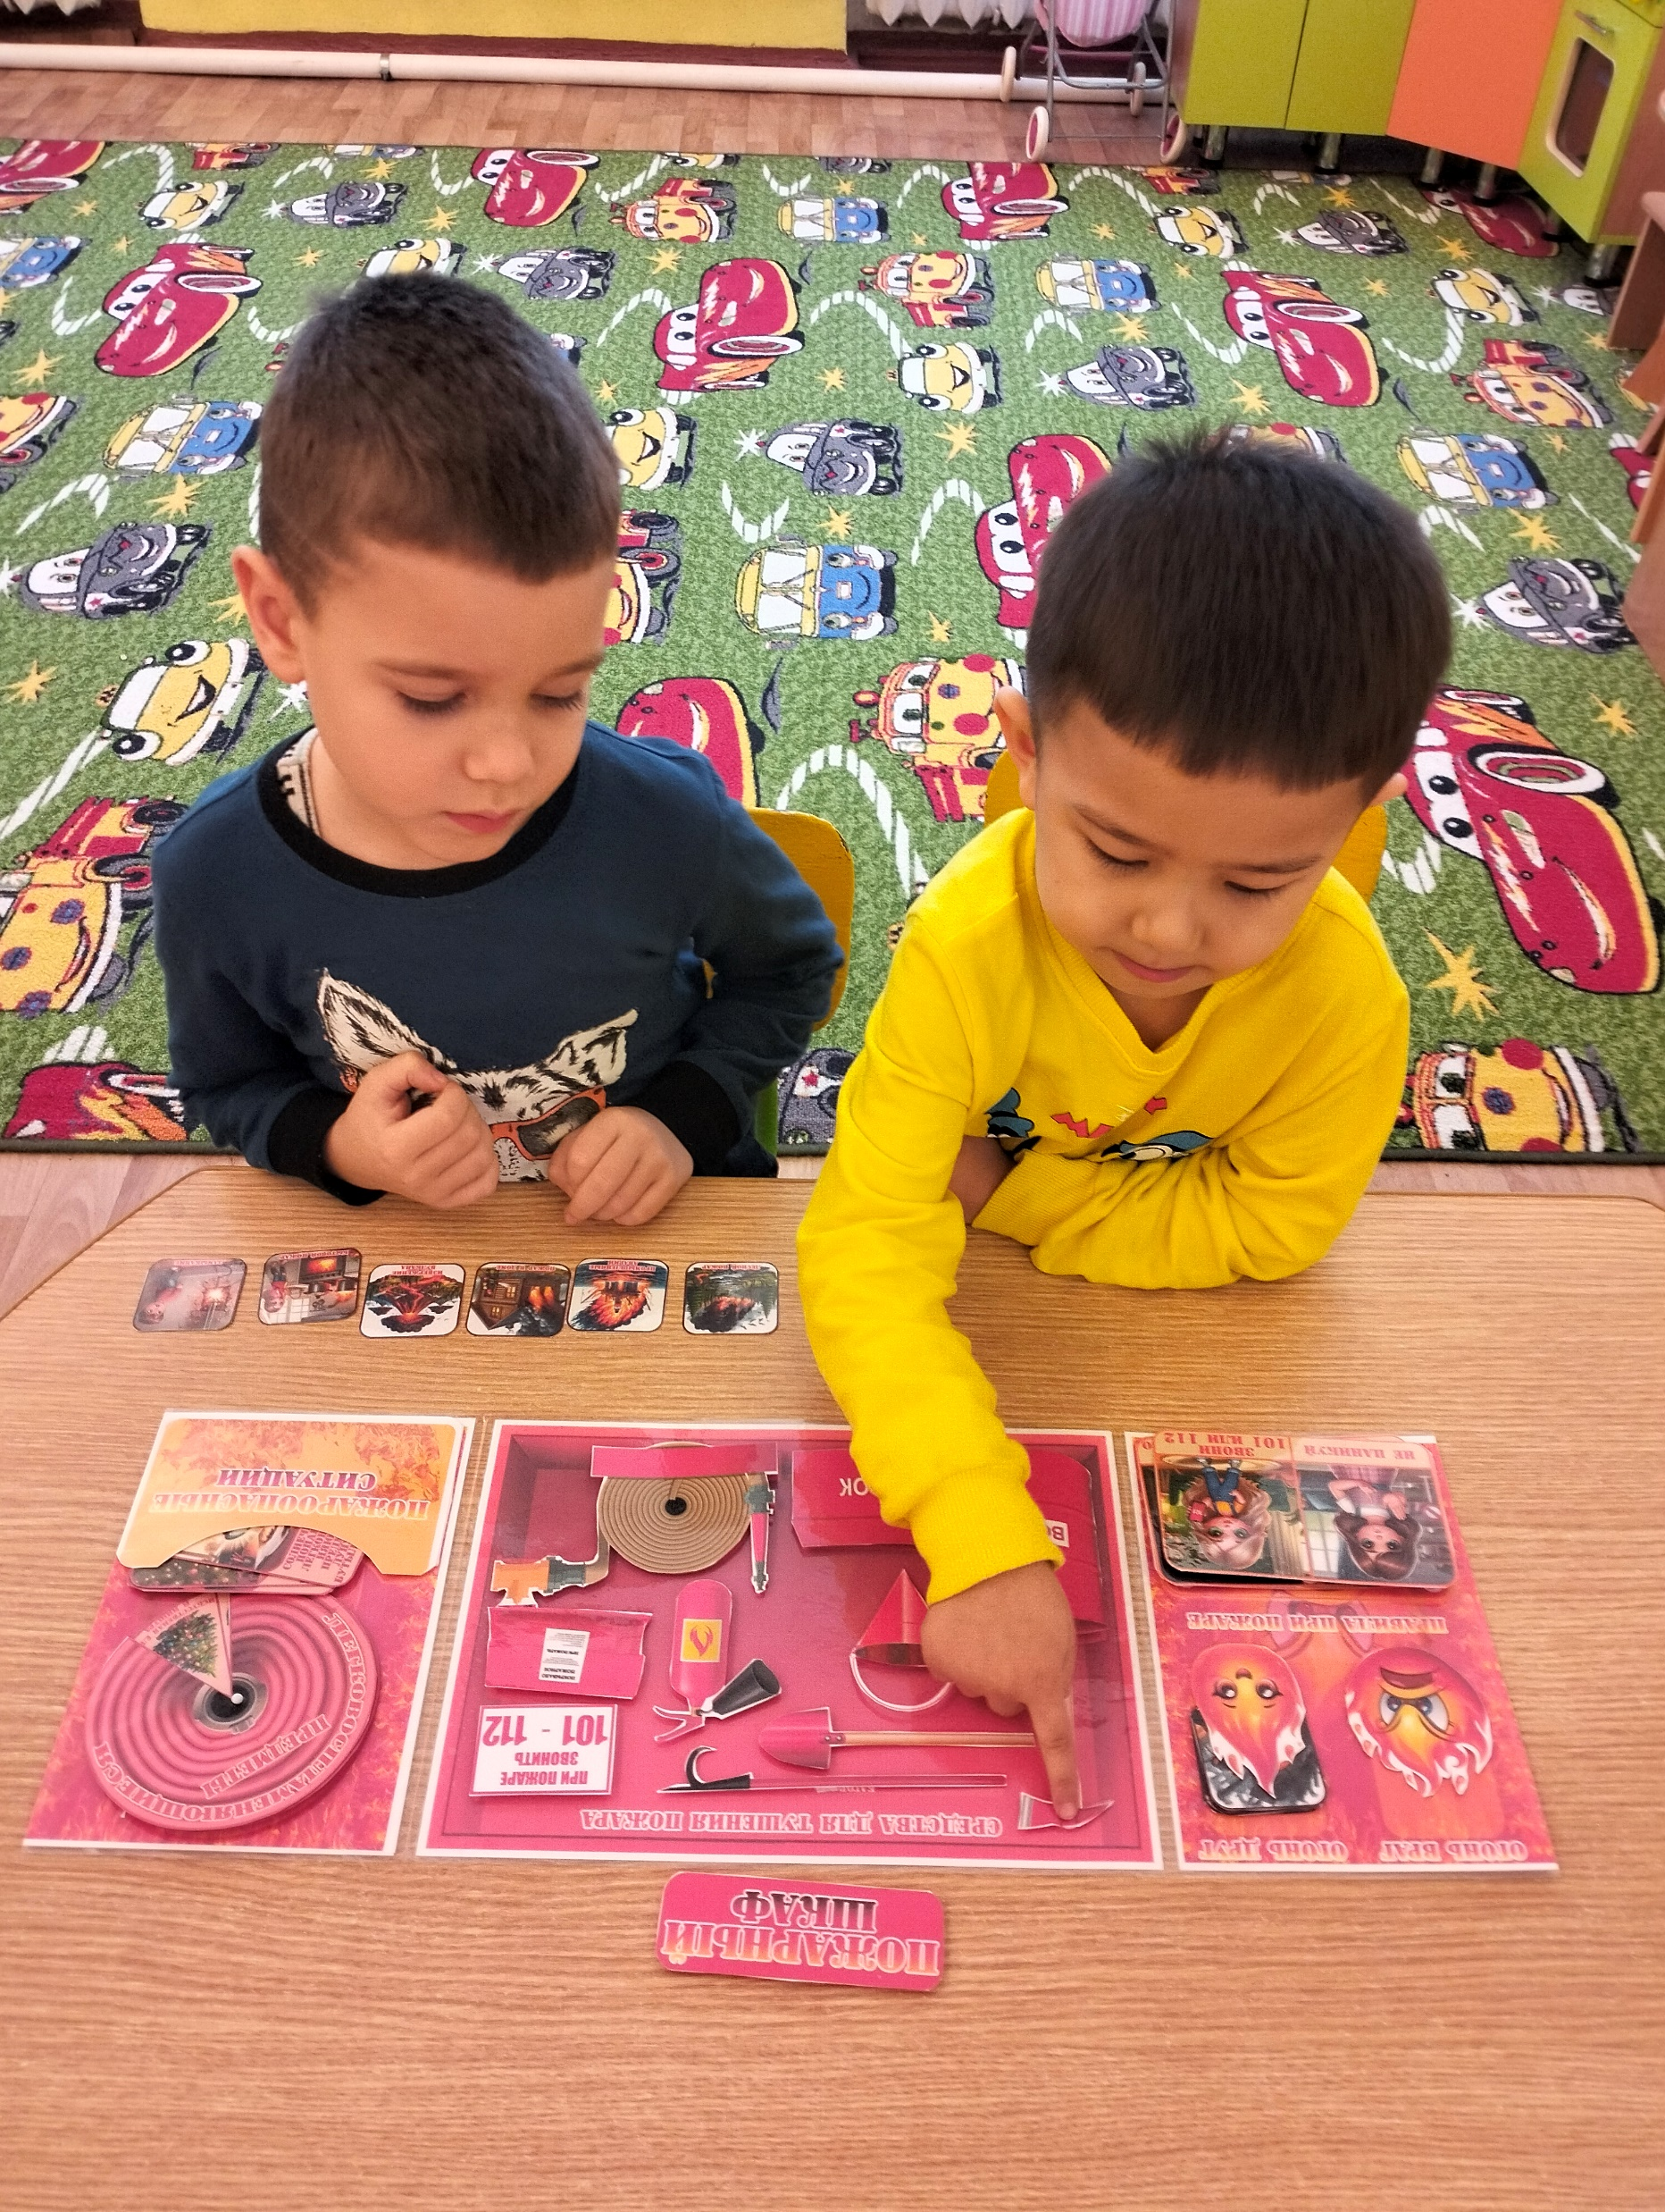

Slide 10


Slide 11


